Slide 1








This presentation uses the Pretendard and D2Coding font. Photo by Rubaitul Azad on Unsplash
.NET Conf 2024 x Seoul
Empowering Tomorrow - Full Stack, AI Enhanced, Developer Focused
Presented by

Slide 2


Native AOT와 Chiselled Ubuntu로 쉽고 빠르고 가볍게 배포하자
2024.02 김정우
Presented by

Slide 3
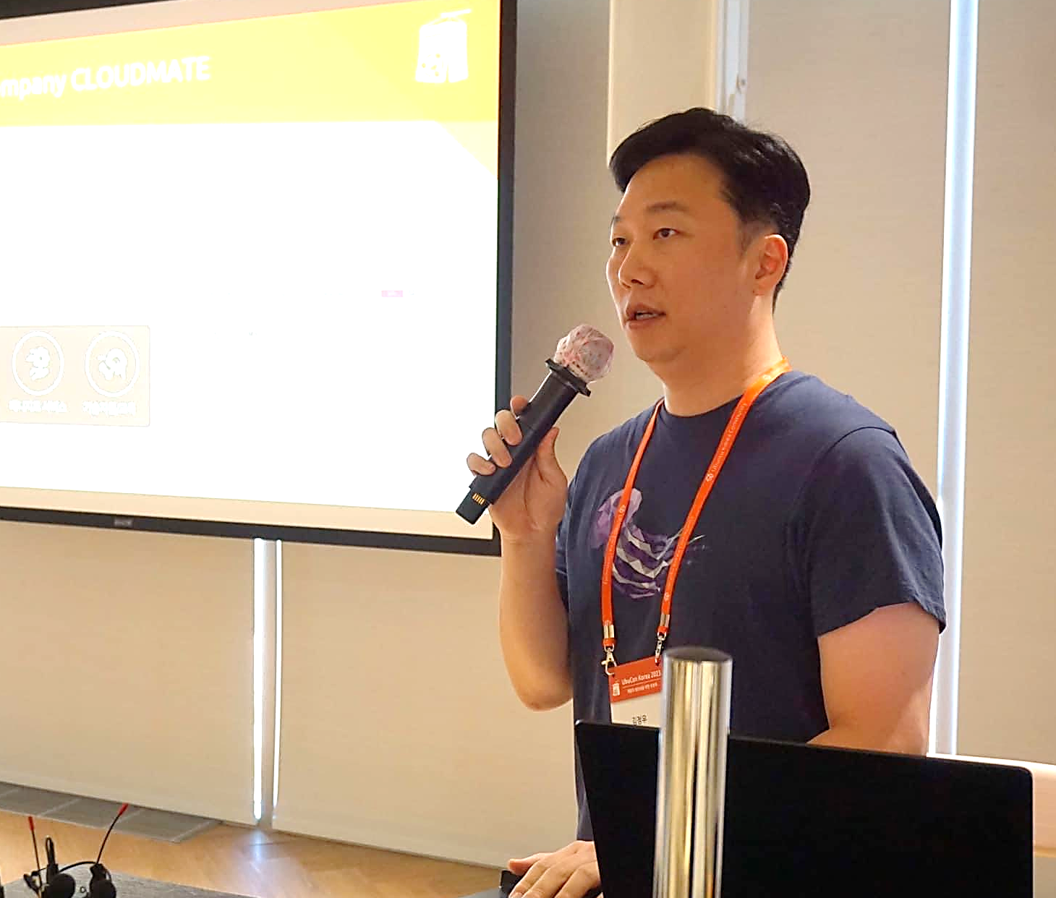


Introducing the speaker
김정우
Jungwoo (Jayden) Kim
rokag3@gmail.com
https://rokag3-gb.github.io/
2020 ~ 클라우드메이트 서비스개발팀 리드
주로 C#, Python, Go를 활용하여 B2B SaaS의 백엔드를 개발하고,
각 서비스가 그 목적을 달성하도록 하는 일을 하고 있습니다.
2009 ~ 2020 모두투어 ERP 개발, 전사 API 개발 및 운영
jungwoo.kim1230
dev-jungwookim

Slide 4
Table of Content
Native AOT
Lightweight Container
Demo
Conclusion

Slide 5
1. Native AOT
#JIT #AOT #NativeCompile #NativeAOT

Slide 6

1. Native AOT
먼저 Just-In-Time(JIT)을 알아보겠습니다.
Source code
Compile
Bytecode
(IL)
JIT Compile
Native code
Core
Compile time
Runtime

Slide 7
1. Native AOT
이번에는 Ahead-Of-Time(AOT)을 알아보겠습니다.
Source code
Compile
Native code
Core
Compile time
Runtime

Slide 8
1. Native AOT
Native AOT는 새로운 컨셉인가?
- 그렇지는 않습니다.
CrossGen2 (PublishReadyToRun)
- R2R binary는 앱이 로드될 때 JIT 컴파일러가 수행해야 하는 작업량을 줄여주어 시작 성능을 향상 시킵니다.
- JIT Compiler가 생성하는 것과 유사한 native code가 일부 포함되어 있다 보니 용량이 조금 커집니다.

Slide 9
1. Native AOT
Native AOT는 진정한 Native 입니다.
의존성이 없고 빠른 시작 성능을 보여줍니다.
JIT Compile이 없다 보니 메모리 사용량이 적습니다.
👏 IL Spy로 까볼 수 없어서 좋습니다.
👏 .NET 8부터 ASP.NET Core 프로젝트에서도 사용 가능합니다.
- .NET 7까지는 콘솔 응용 프로그램에서만 가능

Slide 10
1. Native AOT
단점도 있습니다.
Compile 시간이 조금 더 오래 걸립니다.
JIT Complier의 향상된 성능 (특히 캐싱)과 비교하여 작동시간은 조금 더 걸릴 수 있습니다.
Dynamic code는 사용할 수 없습니다. (Reflection)
😥 아직 Native AOT를 지원하는 오픈소스 라이브러리가 적습니다.

Slide 11
1. Native AOT
그렇다면 언제 사용하는 것이 좋을까요?
자주 scale-out 되면서 initial load가 빈번히 발생하는 시나리오
마이크로 서비스

Slide 12
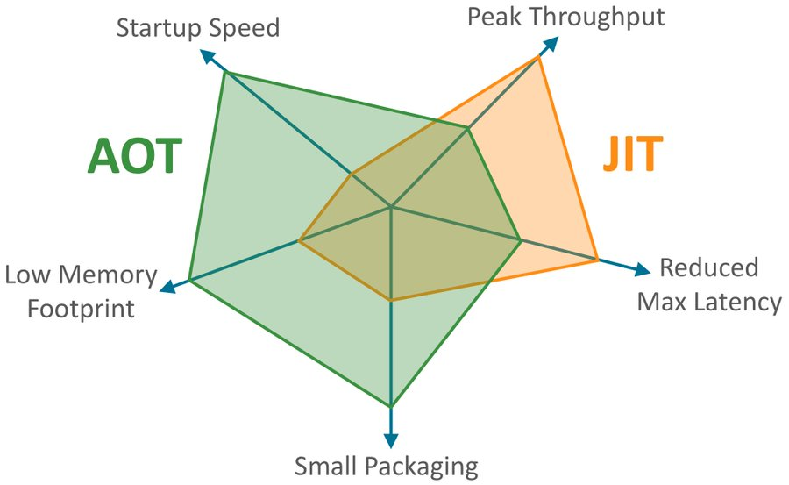
1. Native AOT
Origin: https://twitter.com/thomaswue/status/1145603781108928513?s=20&t=-6ufSBjc46mfN5d_6Y2-Rg

Slide 13
2. Lightweight Container
#경량컨테이너

Slide 14
2. Lightweight Container
docker, docker-compose, K8s 많이 쓰시죠?
컨테이너 크기가 경량이면 얻을 수 있는 장점은 무엇이 있을까요?
엄청 많다.

Slide 15


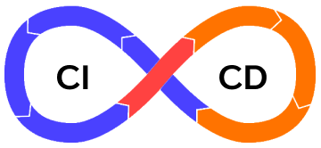

2. Lightweight Container
빠른 배포
빠른 시작
자원 효율성
클라우드 비용 절감

Slide 16



2. Lightweight Container
보안
(공격 벡터 최소화)
빠른 스케일링
클라우드 비용 절감

Slide 17
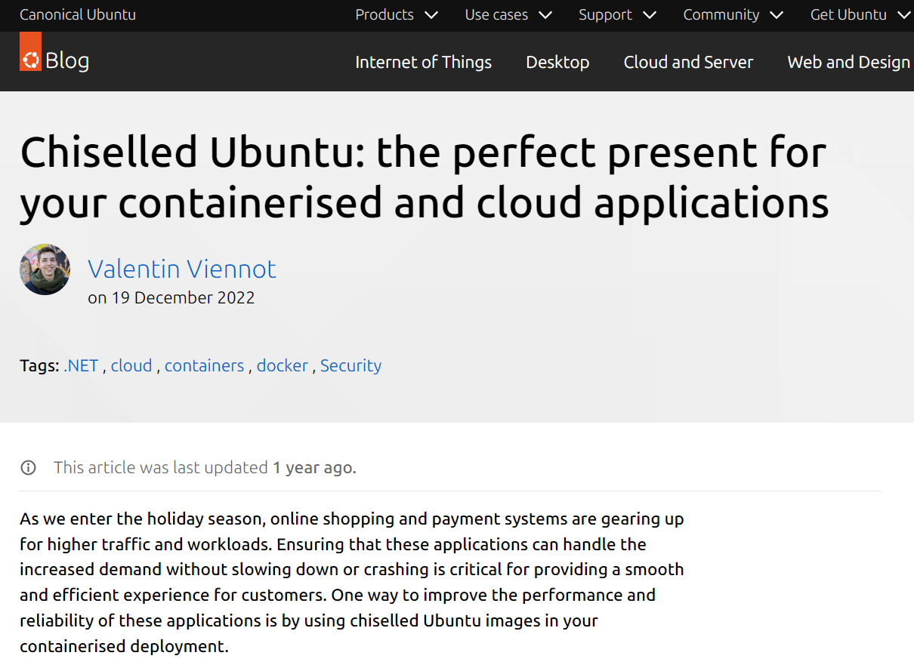
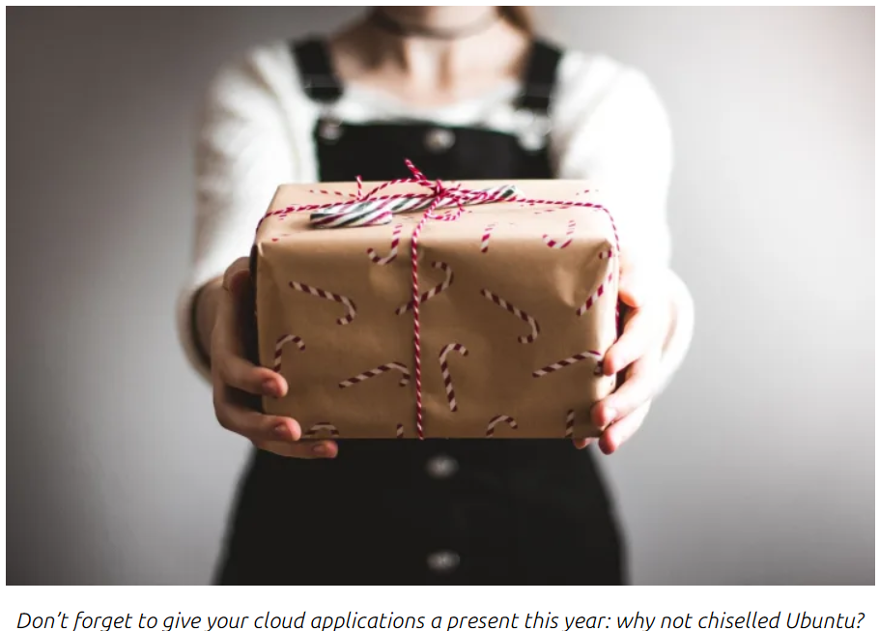
2. Lightweight Container
Chiselled Ubuntu Image를 소개합니다.
Origin: https://ubuntu.com/blog/chiselled-containers-perfect-gift-cloud-applications

Slide 18
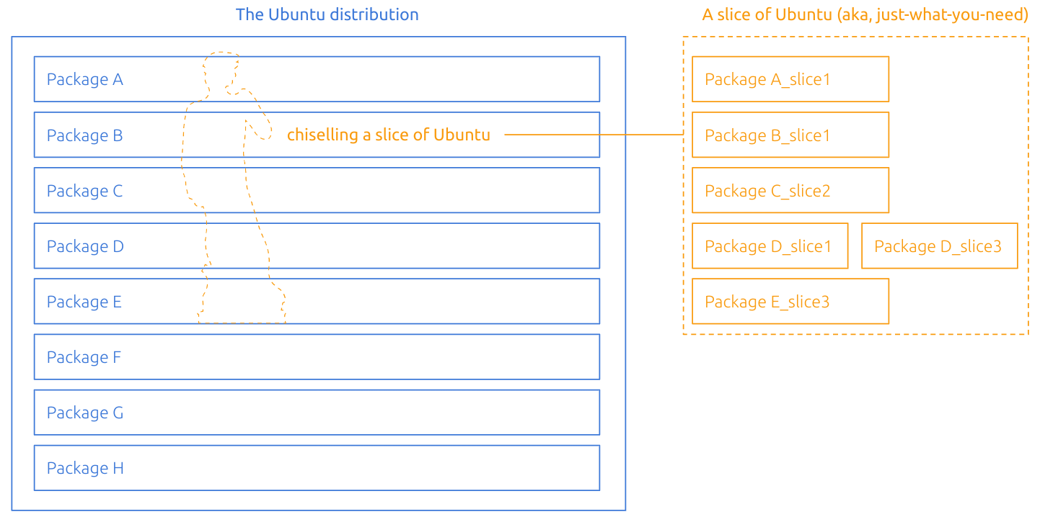
2. Lightweight Container
Debian package의 하위 package 집합 (Slicing)
Origin: https://github.com/canonical/chisel

Slide 19
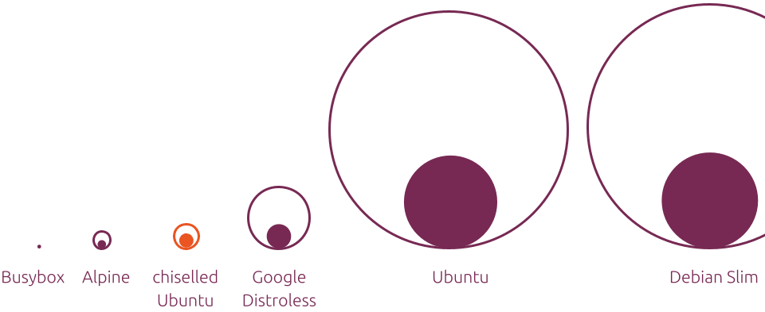
2. Lightweight Container
대중적인 기본 이미지들의 크기 비교 (압축 / 비압축)
Origin: https://ubuntu.com/blog/combining-distroless-and-ubuntu-chiselled-containers

Slide 20
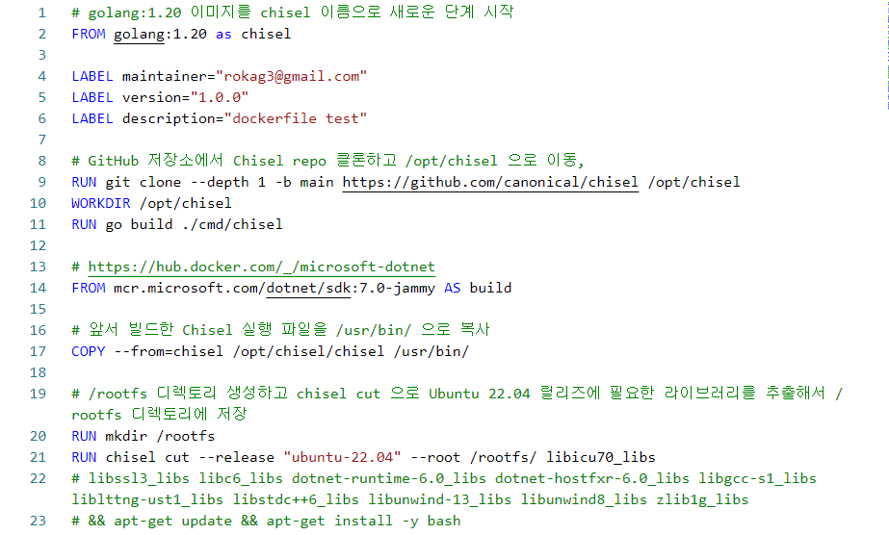
2. Lightweight Container

Slide 21
3. Demo
#NativeAOT찍먹 #AWS #EC2

Slide 22

3. Demo
Demo를 위해 간단한 애플리케이션을 만들었고 Linux-x64 환경에서 아래 동작들을 반복적으로 수행할 수 있도록 작성했습니다.
1) DB에 쿼리하여 조회하고,
2) 외부 데이터(Azure Blob Storage)를 가져오고,
3) Teams API 요청하여 채팅 발송하고,
4) 작업 소요시간을 DB에 데이터를 기록하는.
코드를 한번 살펴볼까요?

Slide 23
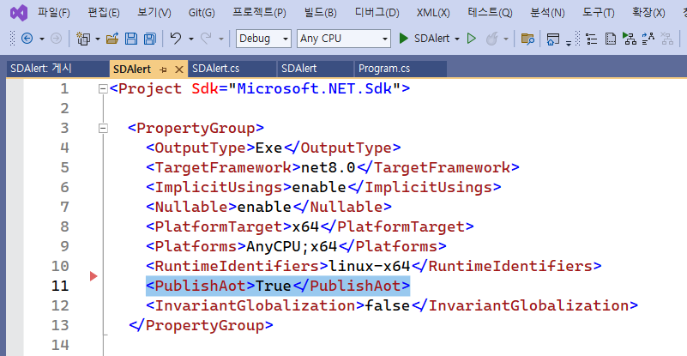
3. Demo
먼저 csproj 내부에서 Native AOT 옵션을 켜고 빌드합니다.

Slide 24
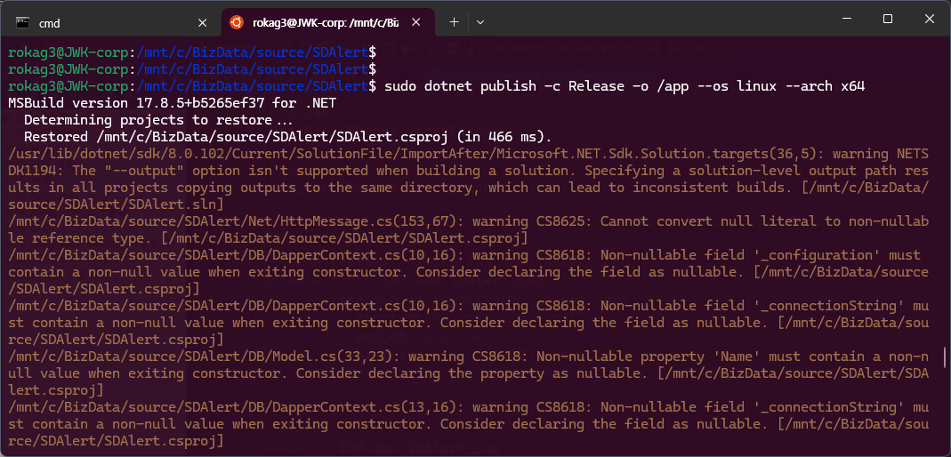
3. Demo

Slide 25
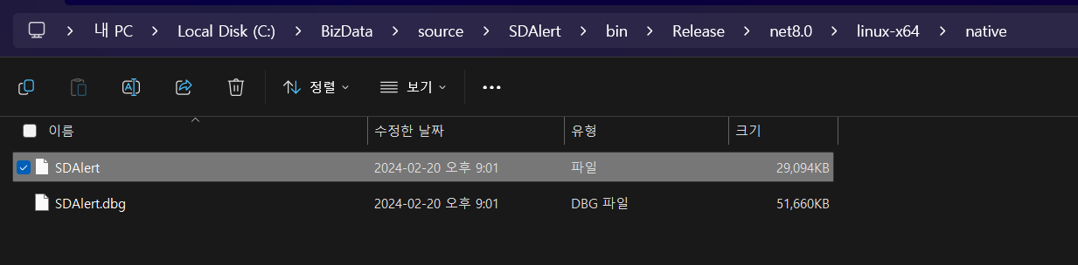
3. Demo
Native AOT publish가 완료되면 확장자 없는 파일 하나와 dbg 파일 하나가 생성됩니다.

Slide 26
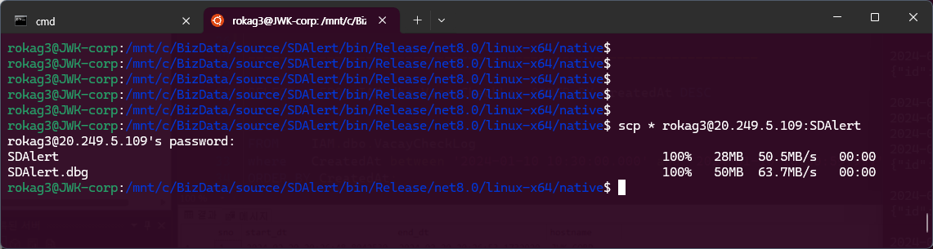
3. Demo
작동 테스트하고자 하는 서버로 복사합니다.

Slide 27
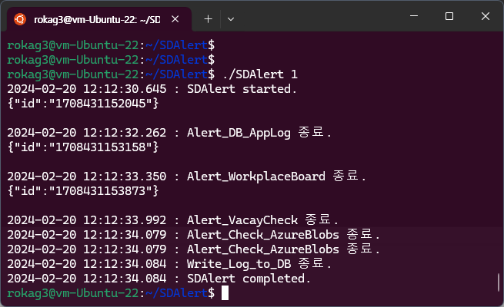
3. Demo
Native code로 빌드된 애플리케이션이 정상 작동합니다.

Slide 28
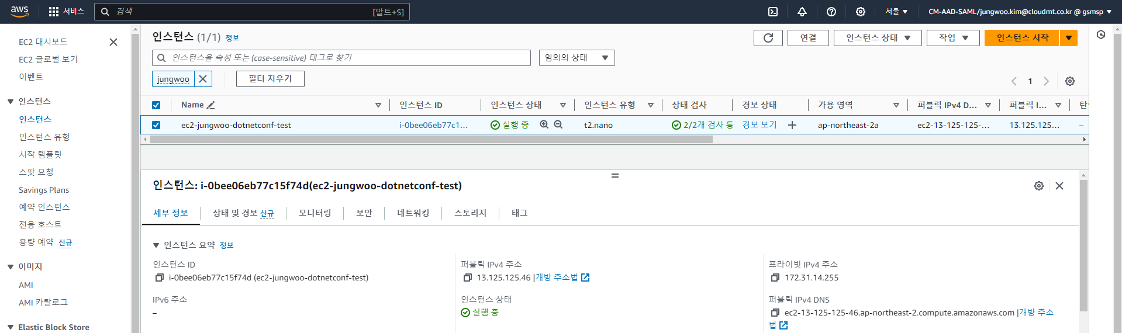
3. Demo
동일한 작업을 AWS EC2에서도 한번 해보겠습니다.

Slide 29
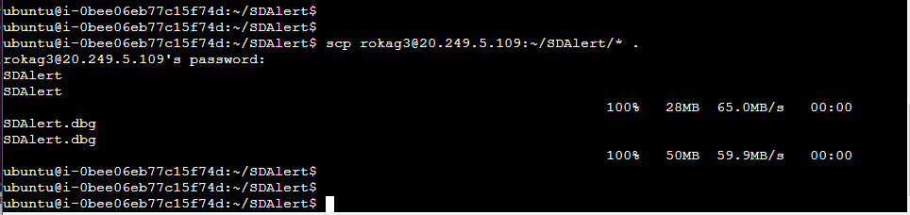
3. Demo
AWS EC2로 복사해온 후,

Slide 30
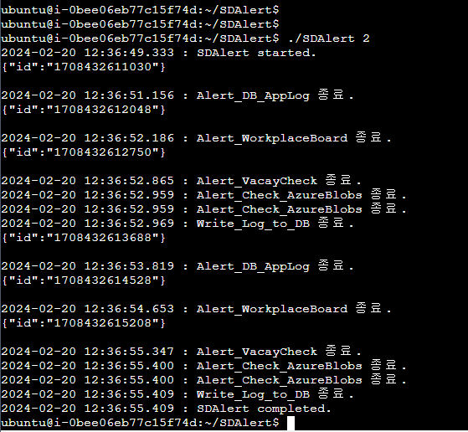
3. Demo
AWS EC2에서도 정상 작동 확인
했습니다.

Slide 31
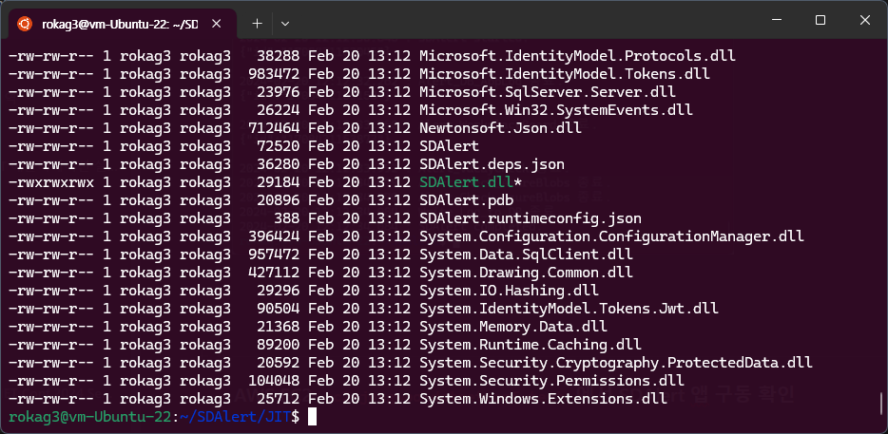
3. Demo
이번에는 bytecode와 native code를 각각 따로 실행시켜보겠습니다.

Slide 32
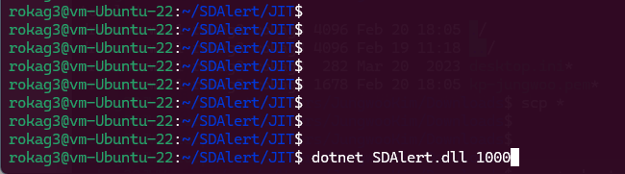
3. Demo
먼저 /JIT/ 경로 안에 bytecode로 빌드한 앱을 실행시킵니다.
1,000번 반복하도록 argument를 주고 소요시간을 측정합니다.

Slide 33
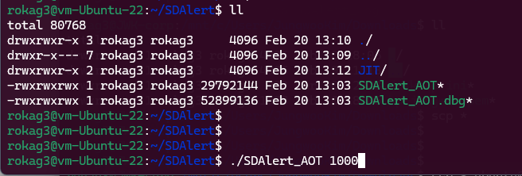
3. Demo
이번에는 native code로 빌드한 앱을 동일하게 1,000번 반복하도록 실행하고 소요시간을 측정합니다.

Slide 34
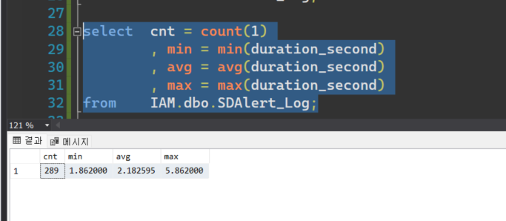
3. Demo
기록된 소요시간을 각 실험번호에 따라 추출하고 기록합니다.

Slide 35
3. Demo
Exp No. | Method | Loop count | min | avg | max
1 | AOT | 20 | 2.132 | 2.666 | 4.462
1 | JIT | 20 | 1.941 | 2.279 | 3.221
2 | AOT | 289 | 1.862 | 2.182 | 5.862
2 | JIT | 289 | 1.994 | 2.451 | 9.702
3 | AOT | 1,000 | 1.768 | 2.345 | 4.607
3 | JIT | 1,000 | 1.912 | 2.668 | 5.841
4 | AOT | 10,000 | 1.831 | 2.417 | 4.715
4 | JIT | 10,000 | 1.845 | 2.543 | 4.965
5 | AOT | 100,000 | 1.702 | 2.405 | 4.458
5 | JIT | 100,000 | 1.833 | 2.667 | 4.516

Slide 36
4. Conclusion
#결론

Slide 37
4. Conclusion
Native AOT 게시는 대규모 서비스에서 배포되는 인스턴스 수가 많은 워크로드에서 유리합니다.
Chiselled Ubuntu에 다양한 슬라이스를 넣어서 우리 서비스에 적합한 최적의 컨테이너를 빌드할 수 있습니다.

Slide 38
Thank you!
감사합니다. 언제든지 질문주세요.
Presented by

Slide 39
References
교차 컴파일 - https://learn.microsoft.com/ko-kr/dotnet/core/deploying/native-aot/cross-compile
Native AOT deployment - https://learn.microsoft.com/en-us/dotnet/core/deploying/native-aot
Chiselled Ubuntu containers: the benefits of combining Distroless and Ubuntu - https://ubuntu.com/blog/combining-distroless-and-ubuntu-chiselled-containers
Microsoft and Canonical announce native .NET availability in Ubuntu 22.04 hosts and containers - https://ubuntu.com/blog/install-dotnet-on-ubuntu
DIY chiselled Ubuntu: crafting your own chiselled Ubuntu base image - https://ubuntu.com/blog/craft-custom-chiselled-ubuntu-distroless
Chiselled Ubuntu images for containers - https://ubuntu.com/engage/chiselled-ubuntu-images-for-containers
Tiny, fast ASP.NET Core APIs with native AOT | .NET Conf 2023 - https://youtu.be/FpQXyFoZ9aY
.NET 8 Native AOT 관련 자료 수집 및 정리 - https://forum.dotnetdev.kr/t/net-8-native-aot/8552
.NET 7 Native AOT 지원에 대한 생각 - https://forum.dotnetdev.kr/t/net-7-native-aot/4557
Tiny, fast ASP.NET Core APIs with native AOT | .NET Conf 2023 - https://youtu.be/FpQXyFoZ9aY
.NET 7 - AOT(ahead-of-time) 컴파일 - https://www.sysnet.pe.kr/2/0/13162

